Slide 1
ПУСТЬ БУДЕТ ПОИСКОМ НАПОЛНЕН КАЖДЫЙ МИГ, И КРЫЛЬЯ ВАШИ НЕ ОСЛАБЕВАЮТ…
Музей Гвардейской Славы,
г. Донецк

Slide 3
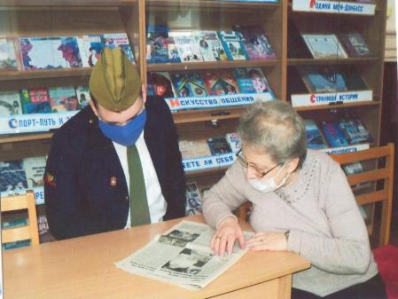
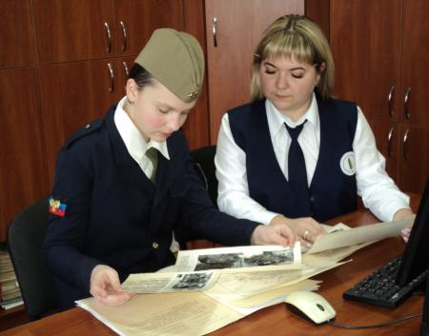
Работа в госучреждениях при оформлении поисково-исследовательских работ

Slide 5
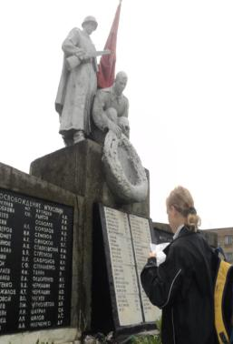
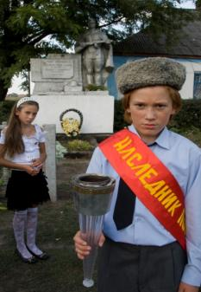
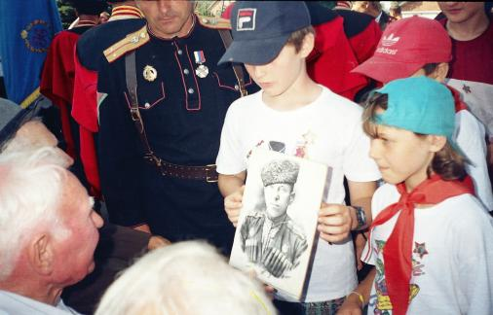

Slide 7
Журнал боевых действий полка

Slide 8
Соня Голечикова - руководитель военно-исторического клуба Красной Армии г. Оржехов (Чехия)

Slide 9
с.Екатериновка, Ростовская область

Slide 10
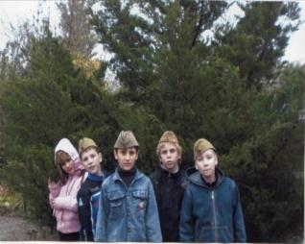
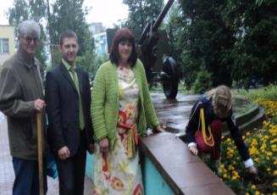
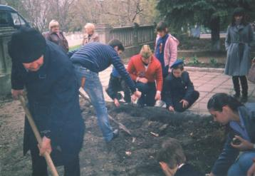
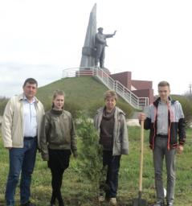
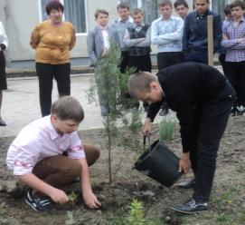
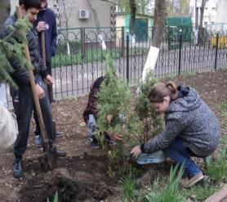
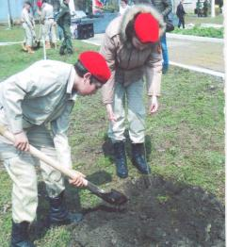
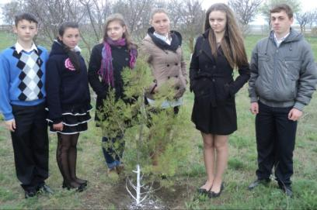
«Зеленая волна Памяти»

Slide 11
2011 год. Слет поисковых отрядов «Память не знает границ»

Slide 12
Операция «Полевая почта»

Slide 13
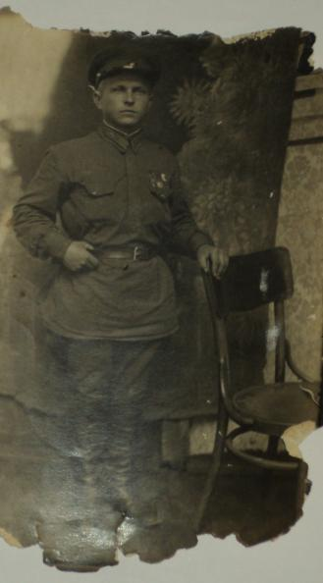
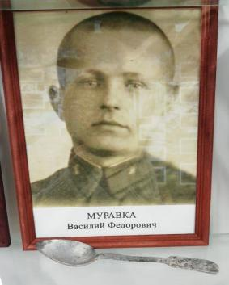
Муравко Василий Федорович, младший командир, награжденный медалью «За отвагу»

Slide 14
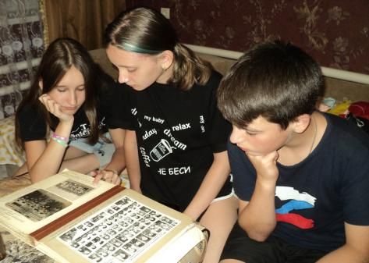
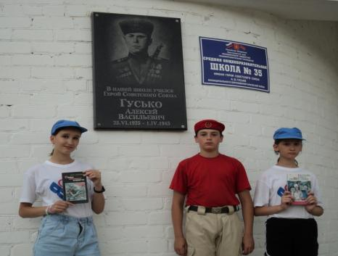
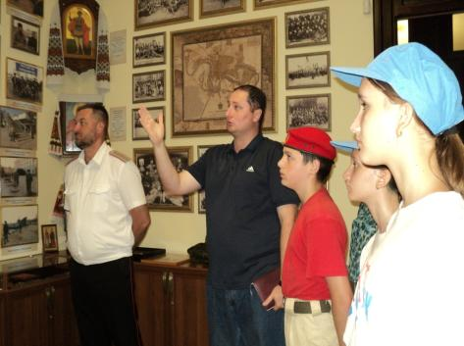

Slide 15
В 1982 году была объявлена в школе операция «Поиск» Это значит: 1. Сбор материалов о Викторе Николаевиче Масловском, поиск родных и близких командира полка. 2.Сбор материалов об истории полка. 3.Поиск однополчан, оставшихся в живых. 4.Переписка с разными организациями (военкоматы, с ельсоветы, горисполкомы, советы ветеранов, музеи Великой Отечественной войны, Подольский архив Министерства обороны, общество Красного Креста). 5.Походы по местам боев полка 6.Встречи с казаками-гвардейцами 4 гвардейского Кубанского казачьего кавалерийского корпуса. 7.Проведение встреч с ветеранами 183-го гвардейского артиллерийско - минометного полка.

Slide 16
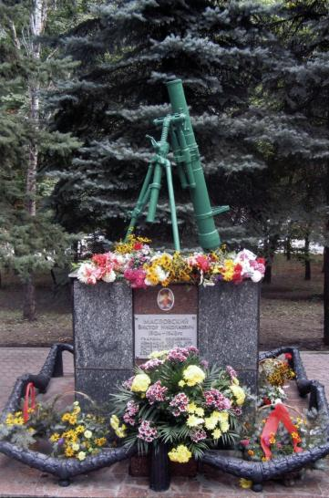
командир 183-го гвардейского артиллерийско-минометного полка гвардии полковник Масловский Виктор Николаевич

